Slide 1
Innlandsgis – geonorge - DOK
20. august 2015

Slide 2
Rolle – geodatakoordinator/geonorge
Koordinerer dataflyt fra nasjonale etater
Geonorge som teknisk plattfor i tillegg til tjenester
Nasjonal tilrettelegging hvor mulig
Hvor mye tilrettelegging i fylkene – i påvente av geonorge/tjenester
Hittil leverandørfokusert
Nå framover brukerfokusert
Se på felles behov hos større brukere
KS/Kommit – ebyggesøknad/byggesak
Større interkommunale samarbeid
Ulike fylkesløsninger
Ulike nasjonale brukere

Slide 3
Geonorge - alt på ett sted - distribusjon
Bestillings-api
Filbestilling via geonorge - xml med parametre som datasett, område, koordsys, format
Manuell bestillingsløsning via gui og api som nå prøves ut for Kartverkets data – vi brukes også av etaer som RA, NIBIO, Mdir,Kyv, NGU?
Automatisert bestilling via det samme api-grensesnittet ?
Dekningsoversikter - filtre
Hvilke data for hvilke kommuner – skal kunne gjøre kommunevise filtreringer – gi meg alle data i min kommune – vil også brukes i DOK-administrasjon for at kommuner skal velge «sitt DOK»

Slide 4
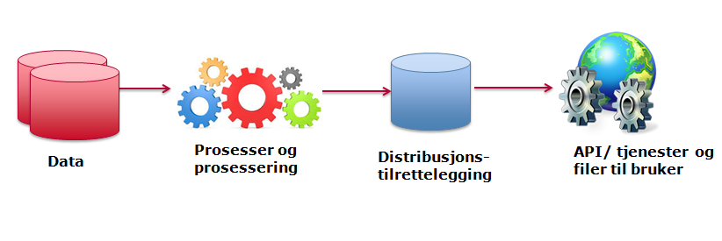
Geonorge - distribusjonsløsning
Innlesing
ftp
Wfs
Argisserver-tjeneste
«Web-hotell»
Mottaks/distribusjonsbase
Modell/base-struktur i hht
prodspek hvis..
Formater
Koordys
Tegneregler
Tjenester
Filer
Automatiserte leveranser

Slide 5
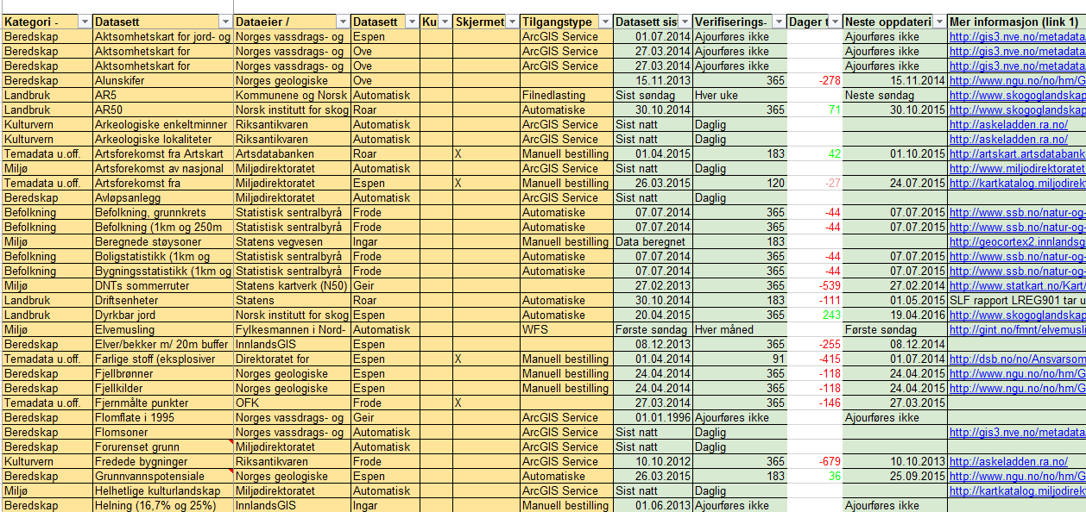
Innlesing til Innlandsgis - mange veger også i geonorge – automatisert- lære – overta script/erfaring mv for nasjonal implementasjon

Slide 6
Ulikt utvalg av temadata i DOK og i innlandsgis -
Nasjonale data
Samt regionale data
En del ulik navning
Noen revisjoner nylig slik at det samsvarer mer
Temadata i
DOK
Temadata i
Innlandsgis

Slide 7
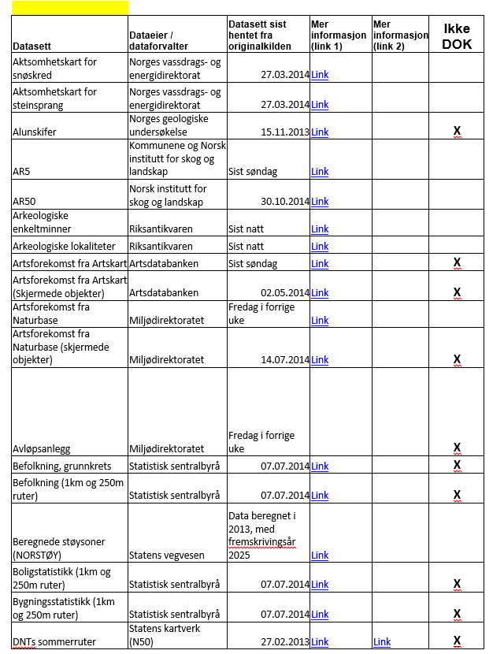
Del av potensiell DOK – aktuell for innlandsgis?
Sjekk bedre enn denne hurtige sjekken
A: hvilke av disse skal vi så behandle via geonorge
B: Hvilke av disse ønsker eventuelt innlandsgis? – gi formelle innspill via DOK-forslagsskjema
http://www.kartverket.no/Kart/Geodatasamarbeid/Temadata/Det-offentlige-kartgrunnlaget/

Slide 8
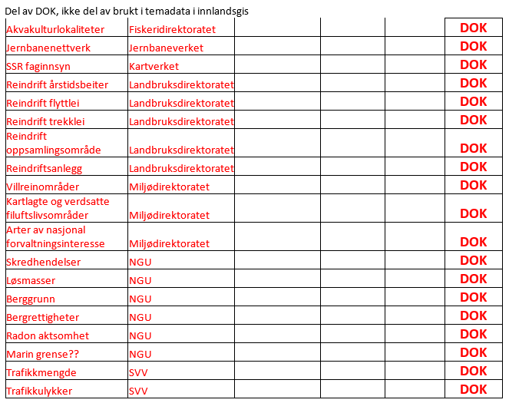
Mange temadata i Innlandsgis er ikke med i DOK – hva gjør vi med dem i geonorge?
prioritere
Hvilke av dataene er særlig viktige
Hvilke kommer fra nasjonale kilder
Hvilke har en oppdateringsfrekvens som gjør dem enkle å ta via geonorge

Slide 9
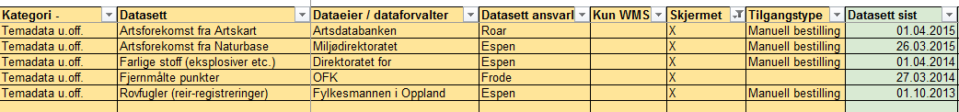
Innlandsgis – «unntatt offentlighet-data»
Åpne data
Hva gjør vi med disse?
Geonorge og Norge digitalt-løsninger må forholde seg til at slik vil det være
Geonorge/infrastrukturen må få ordninger for slike dsata
Geonorge bør ha et desentralisert opplegg der ulike regionalt eller i en etat får rollen å tildele rettigheter
Innlandsgis – dataflyt som nå for disse data inntil ordninger er på plass
Data unntatt offentlighet
- av ulike grunner – marked, personvern, osv

Slide 10
Notater
Tegneregler
Mxd – publiseres av arcgisserver og konsumeres av av geocortex
Geonorge
Utvekslingsformat til innlandsgis – mottak – en plass: tilgang til en maskinlesbas vektordatakilde – da utvikle en rutine
Tjenestekatalog – hvilke kilder er tilgjengelige – sett mot brukere. Ønsker listing av kilder som er maskinlesbare og aksesspunkt for lesing
Utvikling av rutine – vi bruke python videre, (fme) hvis vi må
Noen etater/ de fleste har FME men ikke Innlandsgis
Filter geometri hedopp – forenklet geometri? Hvis finoppløselig tungt, hvis detaljert tungt, et effektivt filter – attributtfilter eller geometrifilter?
Kjøring va rutinen windows task
Håndtering av endringer – når spørre om nye data -script er det forskjell i antall poster i tilbyders , svakhete at det ikke fanger opp endringer i endringer i geometri eller (ikke frekvens). Oppdateringer - Leser ned hele datasettet. Endringslogg. Fra tilbyder til geonorge.

